Slide 1

六国论
安徽省宿城一中 蔡翔制作

Slide 2

作品介绍

Slide 3
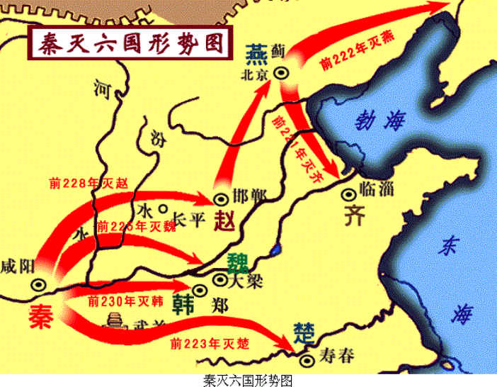

Slide 4
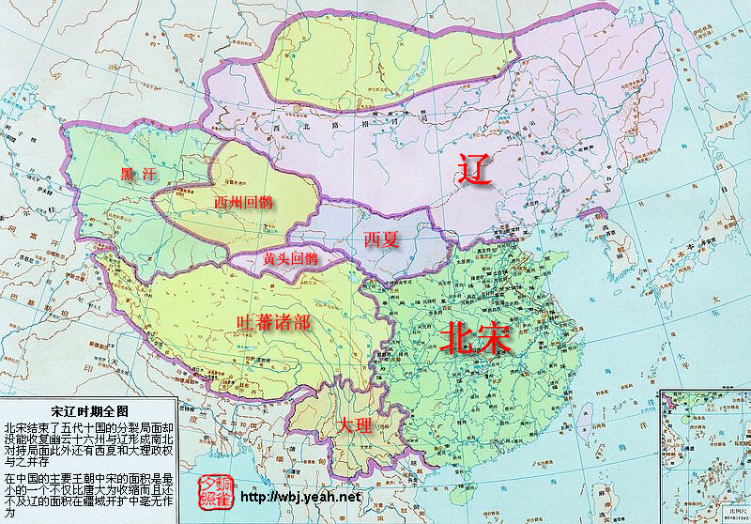

Slide 5
【作品介绍·时代背景】
北宋第一个皇帝赵匡胤是从军事政变中取得政权的。他鉴于唐末五代的藩镇割据,害怕武将拥兵自立,反对中央,因而实行了一系列防范武将军权过重、地方武装过强的措施。这些措施不但大大减低了宋朝军队的战斗作用,而且严重削弱了抵御外来侵略的国防力量。赵宋统治者想尽办法抑制内部的叛变和镇压人民的反抗,对外则妥协退让、屈辱求和。这种军事上的骄惰无能和外交上的妥协退让,在北宋初期就已经助长了东北面的辽和西北面的西夏的气焰。到了十一世纪中叶,辽和西夏更结成犄角之势,步步要挟,随时侵犯。北宋王朝主要的应付办法是逐年向辽和西夏缴纳绢匹银两,换取暂时的安宁喘息。结果,对内加重了人民负担,损伤自己的力量；对外则不断刺激敌人的胃口,使得它们更加贪得无厌。北宋王朝的这种方针路线和战国时代六国对待秦国的方针路线很相象。六国由于采取了这样的方针路线而破灭了,北宋王朝如果不改弦易辙,势必也将得到六国一样的下场。

Slide 6

【作品介绍·作者简介】
苏洵（1009—1066年）,北宋著名散文家,字明允,号老泉,眉州眉山（今四川省眉山县）人。相传27岁时才发愤为学,应进士和茂才异等考试皆未中。于是愤而自焚平日所著文章,再度闭门潜心读书,终于博通六艺及诸子百家著作,撰写文章下笔顷时数千言。嘉祐间,得当时名盛一时的翰林学士欧阳修推誉,以文章著名于世。曾任秘书省校书郎、霸州文安县主簿。后与姚辟同修礼书《太常因革礼》一百卷,书成后不久去世。他主张抵抗辽的攻掠,对大地主的土地兼并、政治特权有所不满。为文擅长策论,语言明畅,笔力雄健,奔腾驰骋,纵横捭阖,老辣犀利,很有战国纵横家笔意。与其子轼、辙,合称“三苏”,俱被列入“唐宋八大家”。有《嘉祐集》行世。

Slide 7

教材文本全解

Slide 8
【教材文本全解】
六国破灭,非兵不利,战不善【<形>好;(延伸)<动>喜欢；羡慕。《归去来兮辞》：“善万物之得时”<动>善于；擅长。《劝学》：“善假于物也。”】,弊在赂秦【[赂]<动>赠送财物,割让土地。(延伸)<名>财物。《史记·周本纪》：“遂杀幽王骊山下,虏褒姒,尽取周赂而去。”】。赂秦而力亏【<形的使动>使……亏损】,破灭之道【<名>原因】也。或(有人)曰：六国互丧【<动>相继；交替】,率【<副>一概；都。(延伸)<副>大概；大致。《察今》：“率皆递有变迁”】赂秦耶？曰：不赂者以【<介>表示动作行为产生的原因】赂者丧。盖【<连>承接上文,表示原因】失强援,不能独完【〈形使动〉使……完好无缺】。故曰：弊在赂秦也。
【简析】提出“六国破灭,弊在赂秦”的中心论点,并从“赂”与“不赂”两方面加以简要论证,为全篇论述举纲张目。

Slide 9
【教材文本全解】
秦以攻取之外,小【<形作名>小的战果】则获邑,大则得城。较秦之所得,与战胜而得者,其实【古今异义:它的实际数目】百倍；诸侯之所亡【丧失的土地】,与战败而亡者,其实亦百倍。则秦之所大欲【最想要的】,诸侯之所大患【<名>忧患；灾祸。(延伸)<动>忧虑；担心。《季氏将伐颛臾》：“不患寡而患不均”】,固【<副>本来；原来(延伸)<副>坚决；坚持。《廉颇蔺相如列传》：“蔺相如固止之。”】不在战矣。思厥【<代>他的；他们的】先【<形>对去世的尊长的敬称】祖父【古今异义:祖辈与父辈】,暴霜露【同“曝”<动>暴露】,斩荆棘,以有尺寸之地。子孙视之不甚惜,举以予人,如弃草芥。今日割五城,明日割十城,然后得一夕安寝。起视四境,而秦兵又至矣。然则【既然这样,那么】诸侯之地有限,暴秦之欲无厌【形>通“餍”。满足】,奉【<动>给予;赐予】之弥【<副>越；更加】繁,侵之愈急。故不战而强弱胜负已判【<动>决定；分辨】矣。至于【古今异义:以至,

Slide 10
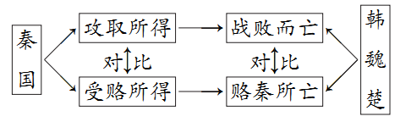
【教材文本全解】
以至于】颠覆【灭亡】,理固宜然【[理]<名作状>,按道理（按照）;道理本来就应该这样】。古人云：“以地事【<动>侍奉；服侍】秦,犹抱薪救火,薪不尽,火不灭。”此言得【<形>合适；恰当】之。
【简析】针对韩、魏、楚三国割地赂秦而破灭的史实,阐述第一个分论点“赂秦而力亏,破灭之道也”。

Slide 11
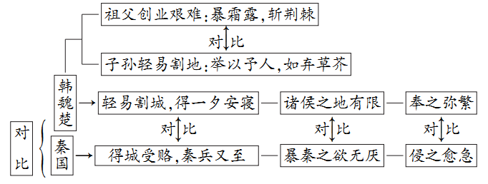
【教材文本全解】
齐人未尝赂秦,终继五国迁【<动>变动；变更】灭,何哉？与【<动>亲附；交】嬴而不助五国也。五国既丧,齐亦不免矣。燕赵之君,始有远略,能守其土,义【<名作动>坚持正义】不赂秦。是故【因此,所以】燕虽小国而后【<名作状>在……之后】亡,斯用兵之效【<名>效果】也。至丹以荆卿为计(策略),始【<副>才；方才】速【<动>招致】祸焉。赵尝【<副>曾；曾经】五

Slide 12
【教材文本全解】
战于秦,二败而三胜。后秦击赵者再【<数>两次(延伸)<数>第二次。《滕王阁序》：“胜地不常,盛筵难再。”】,李牧连却【<使动>使……退却】之。洎(jì)【<介>及；等到；到……之时】牧以【<介>因为】谗诛,邯郸为郡,惜其用武而不终【<形作动>坚持到底】也。且【<连>况且】燕赵处秦革【<动>革除；除掉】灭殆【<副>近于；几乎】尽之际,可谓智力【古今异义:智谋和力量】孤危,战败而亡,诚【<副>实在；确实】不得已。向使【假使】三国各爱其地,齐人勿附【<动>依附】于秦,刺客不行【不动身赴秦】,良将犹在,则胜负之数【<名>命运；定数(延伸)<副>屡次；多次。《鸿门宴》：“范增数目项王。”<动>数说；列举。“数吕师孟叔侄为逆。”】,存亡之理,当【通“倘”。如果(延伸)<动>判决；判罪。《史记·李将军列传》：“吏当广所失亡多”<副>会；将会。《孔雀东南飞》：“卿当日胜贵”】与秦相较(较量),或未易量【<动>判定;估量】

Slide 13
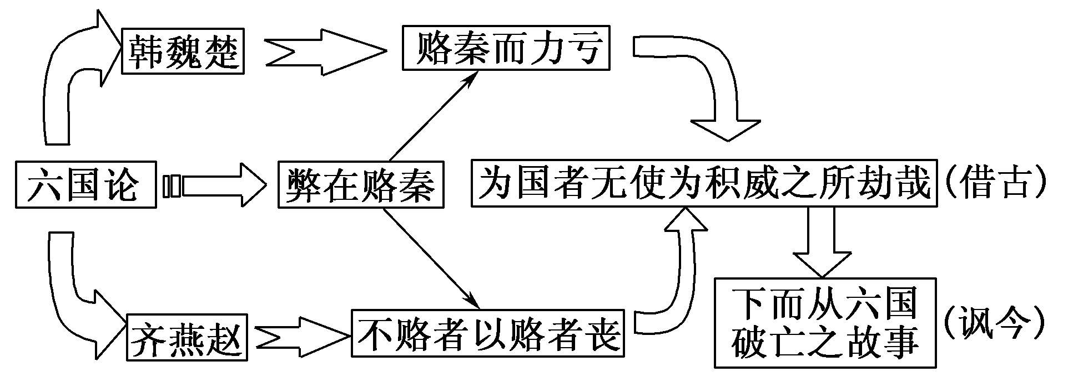
【教材文本全解】
呜呼！以赂秦之地封【<动>封赏】天下之谋臣,以事秦之心礼【<动>礼遇；以礼相待】天下之奇才,并力西向,则吾恐秦人食之不得下咽)也。悲夫！有如此之势,而为秦人积威【积久而成的威势】之所劫【<动>胁迫,挟持】,日削月割,以趋于亡。为国者【治理国家的人】无【通“毋”,不要】使为积威之所劫哉！
夫六国与秦皆诸侯，其势弱于秦，而犹有可以不赂而胜之之势。苟【<连>假设；如果(延伸)<副>暂且、姑且。《陈情表》：“欲苟顺私情，则告诉不许。”】以天下之【定语后置的标志】大，下【<动>谦下；降低身份去交往】而从【<动>跟随；跟从】六国破亡之故事【旧事，先例】，是(这)又在六国下矣。

Slide 14
高考考纲必考常见虚词·为 焉

Slide 15
【高考考纲必考常见虚词·为】
①<动>做；干。【2018·全国卷Ⅰ】时非圣人之所能为也,能不失时而已
②<动>发明；制造；制作。【2016·山东卷】其不为橧巢者,以避风也;其不为窟穴者,以避湿也
③<动>作为；当作。【2018·全国卷Ⅰ】诸葛诞以寿春叛,魏帝出征,芝率荆州文武以为先驱。
④<动>成为；变成。【2021•全国新高考Ⅰ卷】君恶闻其过则忠化为佞,君乐闻直言则佞化为忠
⑤<动>是。【2017•浙江卷】仆以为天资足下有异日名声,迹业光于前后,正在今日,可不勉之!
⑥<动>治；治理。【2019·天津卷】则余安得不为之言,以劝夫为政而不知学者耶?
⑦<动>写；题。《伤仲永》：“即书诗四句,并自为其名。”
⑧<动>以为；认为。《鸿门宴》：“窃为大王不取也。”
⑨<动>叫做；称做。《陈涉世家》：“号为张楚。”
⑩<动>对待。《鸿门宴》：“君王为人不忍。”
⑾<动>算作；算是。《殽之战》：“秦则无礼,何施之为？”
⑿<动>担任。【2017·全国卷丙卷】章惇为相,与蔡卞同肆罗织,贬谪元诸臣,奏发司马光墓。
⒀<动>对付。《鸿门宴》：“今者出,未辞也,为之奈何。”
⒁<介>表示被动。【2020•新高考卷Ⅰ】涟等初不承,已而恐以不承为酷刑所毙……
⒂<连>如果；假如。《战国策·秦策》：“秦为知之,必不救矣。”
⒃<助>用在句中,起提前宾语的作用；用句尾,表示感叹或疑问。【2017·全国卷丙卷】将曰:“此事,申饬边臣岂不可,何以使为?”禧惭不能对。
wèi
①<介>给；替。【2019·江苏卷】然不自言贫,人亦不尽知公贫。公非自信其心者耶?予虽为之执鞭,所忻慕焉。
②<介>向；对。《桃花源记》：“不足为外人道也。”
③<介>因为。【2015·山东卷】士非好死而乐伤也,为其将知寒暑饥饱之审,而见劳苦之明也。
④<介>为了。【2018·全国卷Ⅱ】民思其德,为立祠安阳亭西,每食辄弦歌而荐之【2021•北京卷】太公封于齐,以此二子解沮齐众,开不为上用之路,同时诛之。（姜太公吕尚被封在齐,认为这两个人使齐国人士气瓦解人心涣散,开了不为君主效劳的先例,就同时把他俩杀了）
⑤<介>被。《过秦论》：“身死人手,为天下,何也。”
⑥<介>在……的时候。《晏子使楚》：“为其来也,臣请缚一人过王而行。”

Slide 16
【高考考纲必考常见虚词·焉】
①<代>相当于“之”,可译作“它”、“他”等。《捕蛇者说》：“以俟夫观风者得焉。”
②<代>表示疑问,相当于“何”,可译作“怎么”、“哪里”。《愚公移山》：“以君之力,曾不能损魁父之丘,如太行、王屋何！且焉置土石？”
③兼词,相当于“于是”、“于之”。《劝学》：“积土成山,风雨兴焉。”
④<副>多用于反问,相当于“怎么”。《<论语>十则》：“后生可畏,焉知来者之不如今也？”
⑤<助>用于句末,表示陈述语气,相当于“了”、“呢”,常可不译。《毛遂自荐》：“此百之怨,而赵之所羞,而王弗知恶焉。”
⑥<助>用于句末,表示疑问或反问,可译为“呢”。《齐桓晋文之事》：“王若隐其无罪而就死地,则牛羊何择焉？”
⑦<助>用于句中,表示语气舒缓、停顿。《望洋兴叹》：“于是焉河伯欣然自喜。”《<黄花冈七十二烈士事略>序》：“又或有记载而语焉不详。”
⑧词缀,用于形容词之后,相当于“……的样子”；在动词前可译作“……地”。【2021•天津卷】则是有时而穷焉,亦不能尽天下之利

Slide 17
高考文言文知识点积累·双音双义词

Slide 18
高考语言文字应用知识点积累
成分残缺或赘余

Slide 19
高

Slide 20
【河北省2021届高三上学期优质高中第三次联考】
下列关于原文内容的理解和分析,正确的是【答案:B】
A.可视化传播方式逐渐被社会所推崇,主要是因为传统的传播方式不能将传统文化中那些抽象的人文内涵和精神价值传播给受众。【解析】“不能将”语义绝对,原文第1段“传统的信息呈现和传播方式,不能很好地将传统文化中抽象的人文内涵和精神价值以一种直观的方式传达给受众”
C.摒弃传统的文化传播方式,降低文化体验成本,与观众增强互动,增强趣味性,是传统文化可视化传播的关键意义所在。【解析】曲解文意,“摒弃”错误,可视化传播方式有自己的优势,传统的传播方式也有自己的优势。
D.实现文物可视化,可以永久性地保存文物实体,还可以使用户在虚拟的环境中领略美景,享受到超越现实的感官体验。【解析】原文最后一段,混淆概念,“保存文物实体”与“建立三维实物或模型数据库,从而更加科学地、高精度地、永久性地保存文物”是有区别的,文物实体不等于文物三维图形和模型数据。

Slide 21

再见

